Slide 1
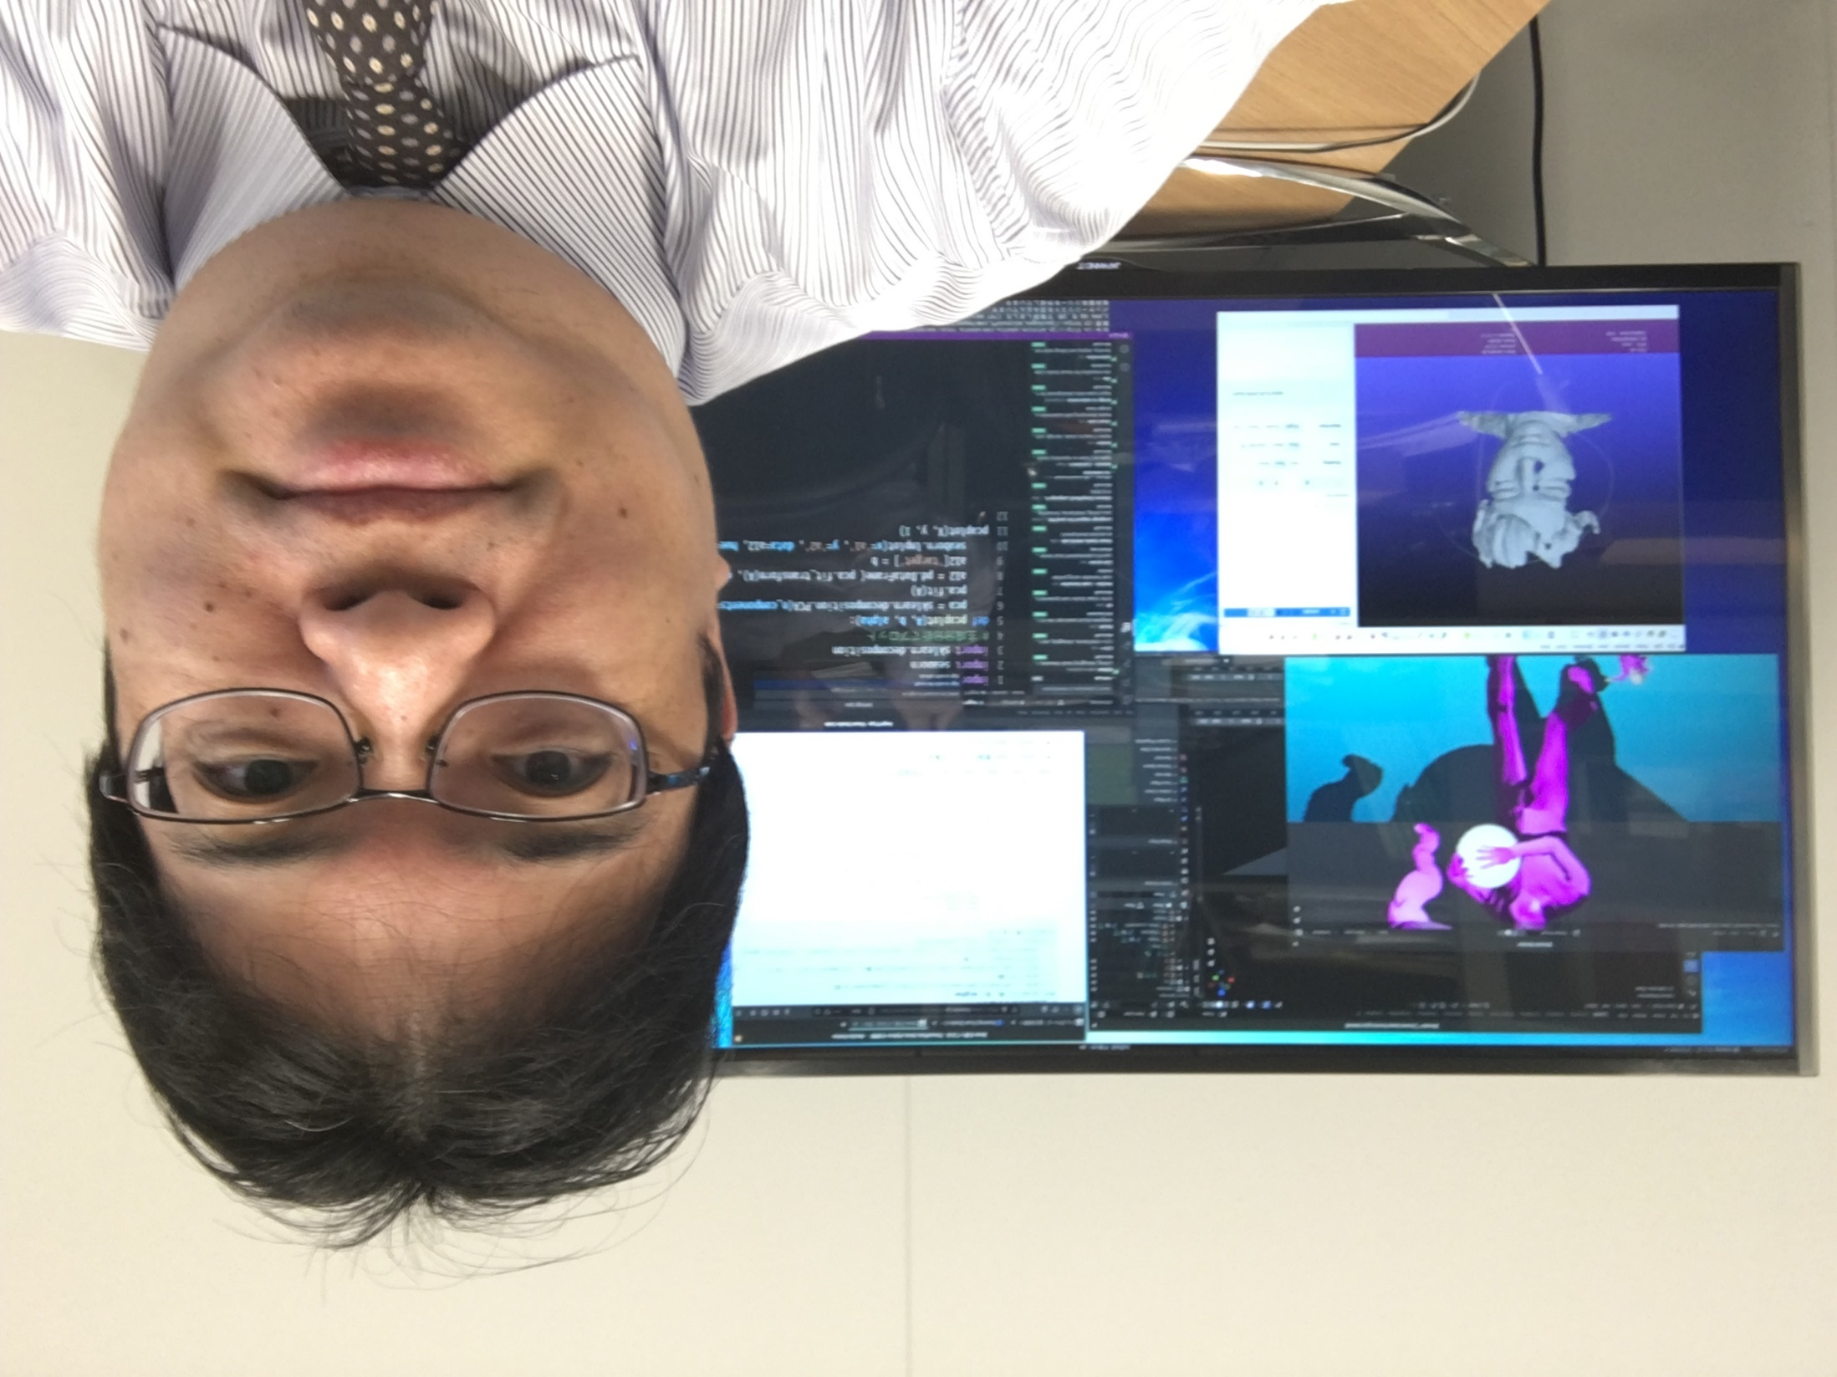
Visual Studio Community 2022 のインストール (Windows 上)
Windows で動く
Microsoft の開発環境
金子邦彦

Slide 2
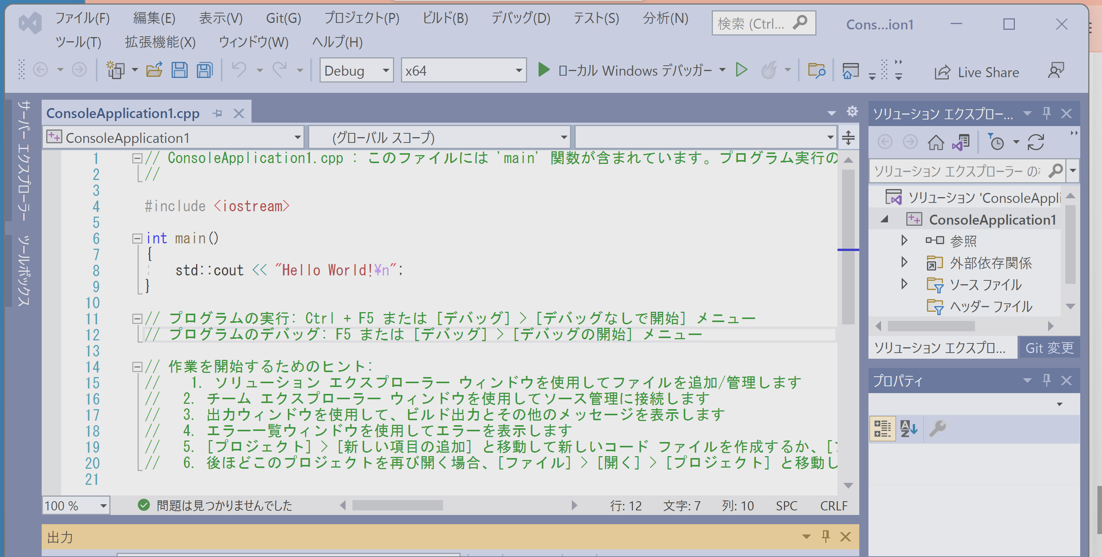
Visual Studio Community 2022 のインストール (Windows 上)
Microsoft が提供する開発環境．
C++ ソースコードのビルド， NVIDIA CUDA の利用などでも．
URL: https://www.visualstudio.com/products/visual-studio-community-vs
利用条件は利用者で確認すること
＜関連情報＞
解説ページ（このビデオの内容）：
https://www.kkaneko.jp/tools/win/vs2022.html

Slide 3
インストール手順
① ダウンロード用のページ
URL: https://www.visualstudio.com/products/visual-studio-community-vs
② ダウンロードしインストール
ここでは，「C++ によるデスクトップ開発」を選ぶ
③ 動作確認
新しいプロジェクトの作成
C++
ビルド
開始

